Slide 1
머신러닝 기반 데이터분석
MID TERM REGRESSION
-World Happiness Report 데이터를 이용한 행복지수 선형회귀분석 모델-
데이터사이언스학과 2022111731 김채연

Slide 2
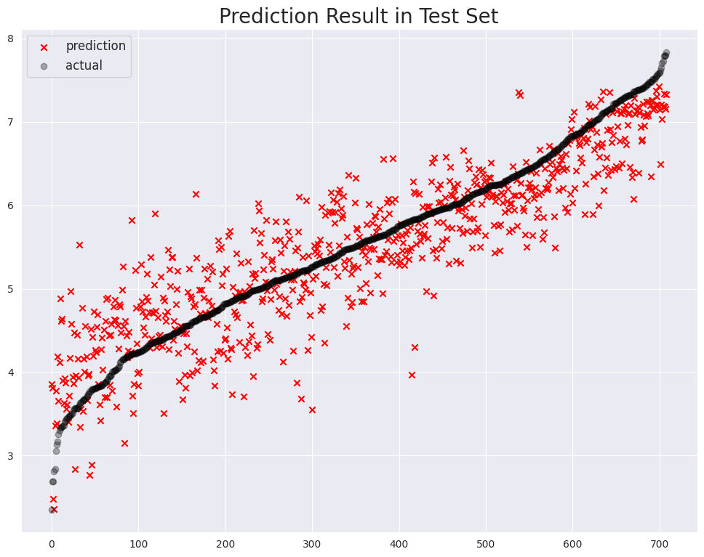
Table of Contents
01 문제정의
02 데이터수집
03 데이터탐색
04 모델링
05 모델 예측 및 성능평가
Regression:
가장 훌륭한 선 긋기

Slide 3
문제정의
1

Slide 4
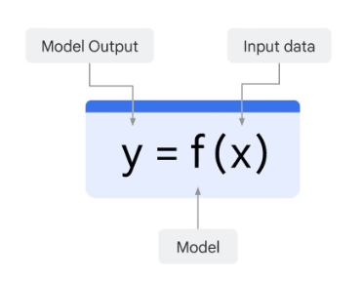
y= F(x) 문제정의
1. 문제정의
X= 원인
(소득수준- GDP값, 사회적지지, 건강과 기대수명, 선택의 자유, 관용, 부정부패, Positive affect, Negative affect)
Y= 결과(행복지수)
F : 회귀모델링(linear regression)
2

Slide 5

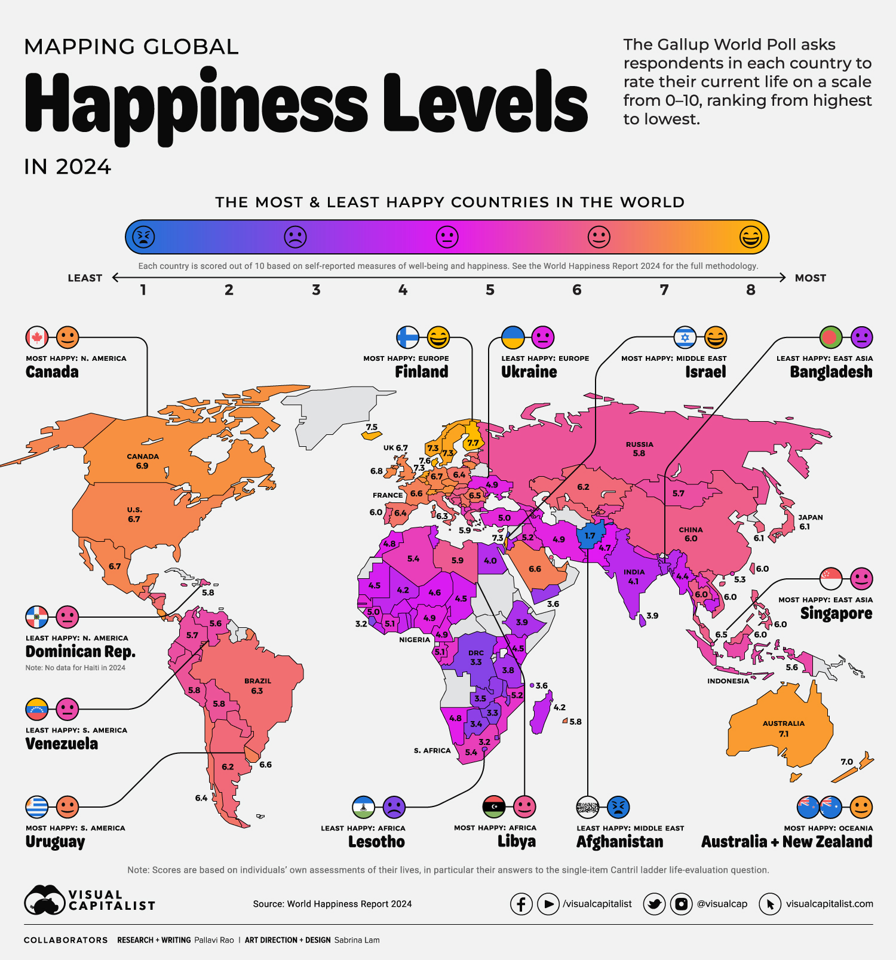
Regression 선택이유
1. 문제정의
REGRESSION 특징
-종속 변수와 설명 변수 간의 관계를
가장 잘 나타낼 수 있는 선형식을 모델링
-미래의 변화 예측
-원인과 결과(인과관계)
행복지수가 어떤 요소에 영향을 받을까?
주관적 주제-> Regression으로 분석하면 어떤 결과?
관련사진삽입
3
Notes:
경제적지위, 사회적지위등 다양한 요인중에 어떤 요인의 영향을 가장 많이 받을까
회귀분석을 통해 수치적으로 파악할 수 있을 것이라 생각해 행복지수라는 주제를 가지고 회귀분석을 진행하게 되었습니다.

Slide 6
데이터수집
4

Slide 7


데이터 수집 및 데이터 정보
2. 데이터수집
World Happiness Report에서 데이터다운
2363행, 11열 구조로 되어있음
Features(Columns/Attributes/Xs) Descriptions:
Country name, year, Life Ladder, Log GDP per capita, Social Support, Healthy life expectancy at birth, Freedom to make life choices, Generosity, Perceptions of corruption, Positive affect, Negative affect
5

Slide 8
데이터탐색
6

Slide 9
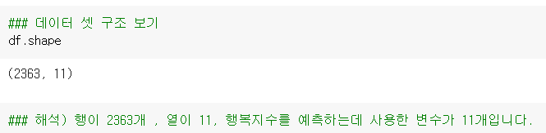
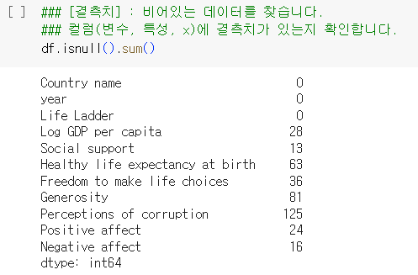
데이터셋 기본 정보 파악
3. 데이터탐색
2363행 x 11열 총 11개의 변수 사용
“ 설명 변수들에 결측치 존재! “
수치 데이터이므로, Median(중앙값)으로 결측치 처리
7

Slide 10

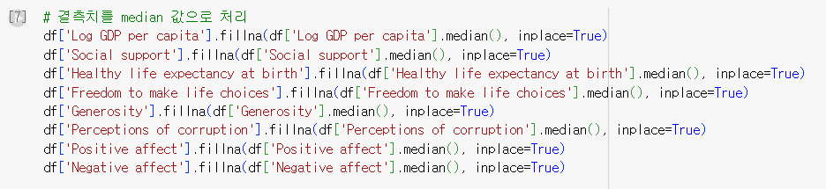

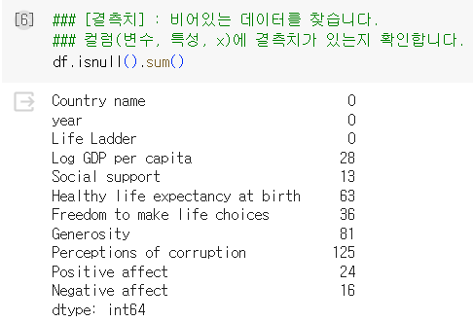

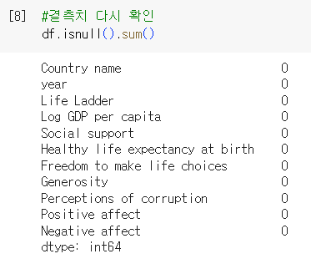
3. 데이터탐색
결측치 처리 전
결측치 처리 후
8

Slide 11
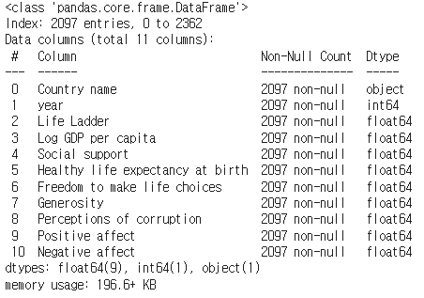
데이터셋 기본 정보 파악
Features(Columns/Attributes/Xs) 정보
3. 데이터탐색
“Country name” 컬럼만 문자형, 이외의 변수는 모두 숫자형
9

Slide 12
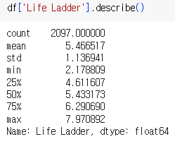
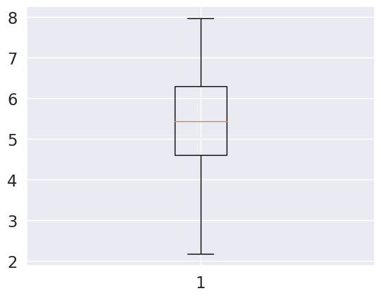
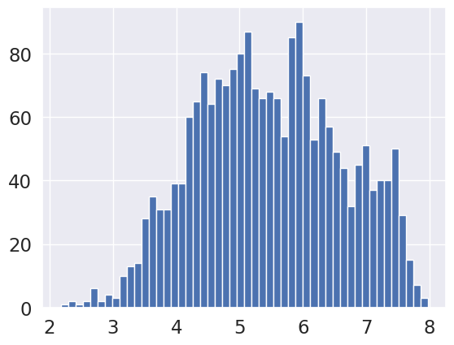
**Boxplot, Histogram(시각화)- 중앙값, 빈도 확인 용이
종속변수탐색(Y)
3. 데이터탐색
Boxplot: 중앙값 5.5
Histogram: 5~6에 집중되어 있음
plt.boxplot(df['Life Ladder'])
df['Life Ladder'].hist(bins=50)
10

Slide 13
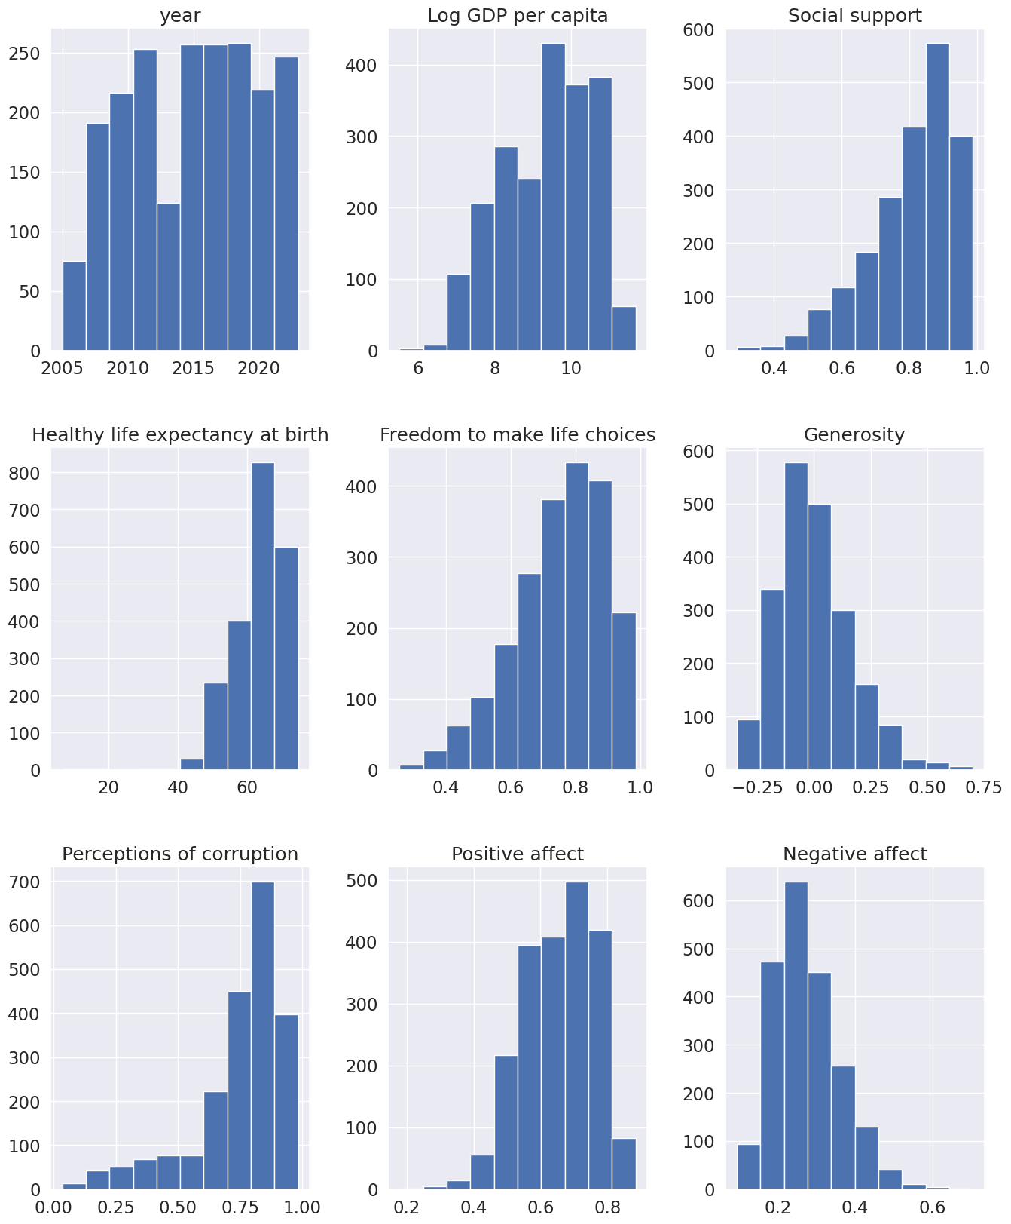
설명변수탐색(X)
Features(Columns/Attributes/Xs) Descriptions
3. 데이터탐색
X축:숫자형 변수(numerical_columns)
Y축: 해당 변수의 값 범위에 속하는 데이터
11

Slide 14
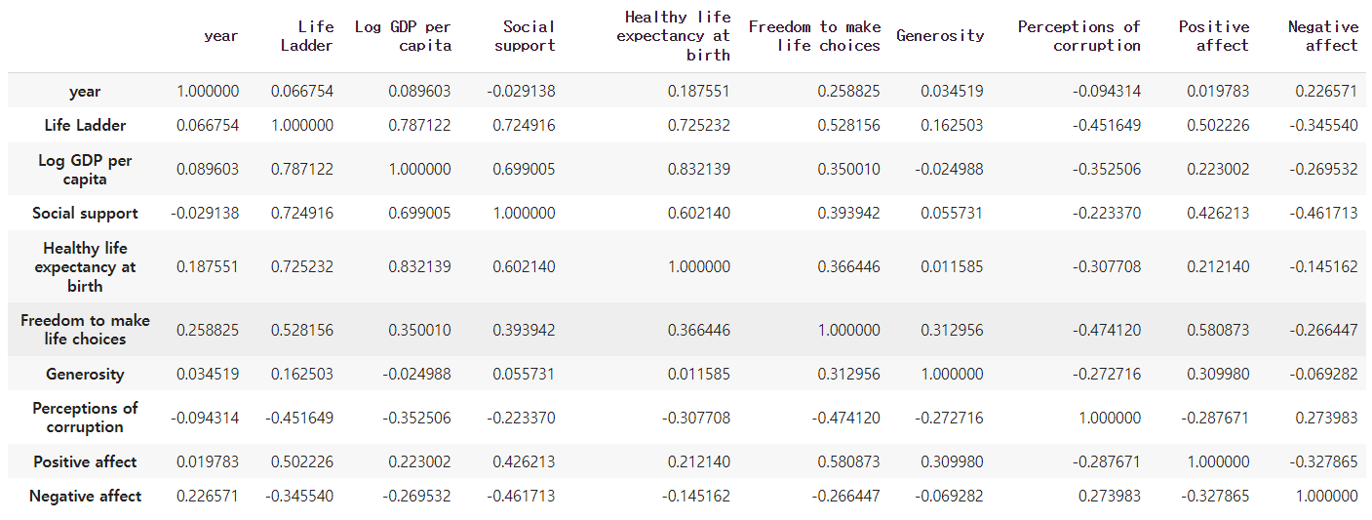
설명변수와 종속변수 관계탐색
3. 데이터탐색
Pearson 상관계수: 1일때 완전 양의 상관/ -1일때 완전 음의 상관관계
종속변수_Life Ladder과 설명변수와의 관계 탐색
1에 가장 가까운 수치는 0.79 Log GDP per capita
-1에 가까운 수치는 -0.45 Perceptions of corruption
12

Slide 15
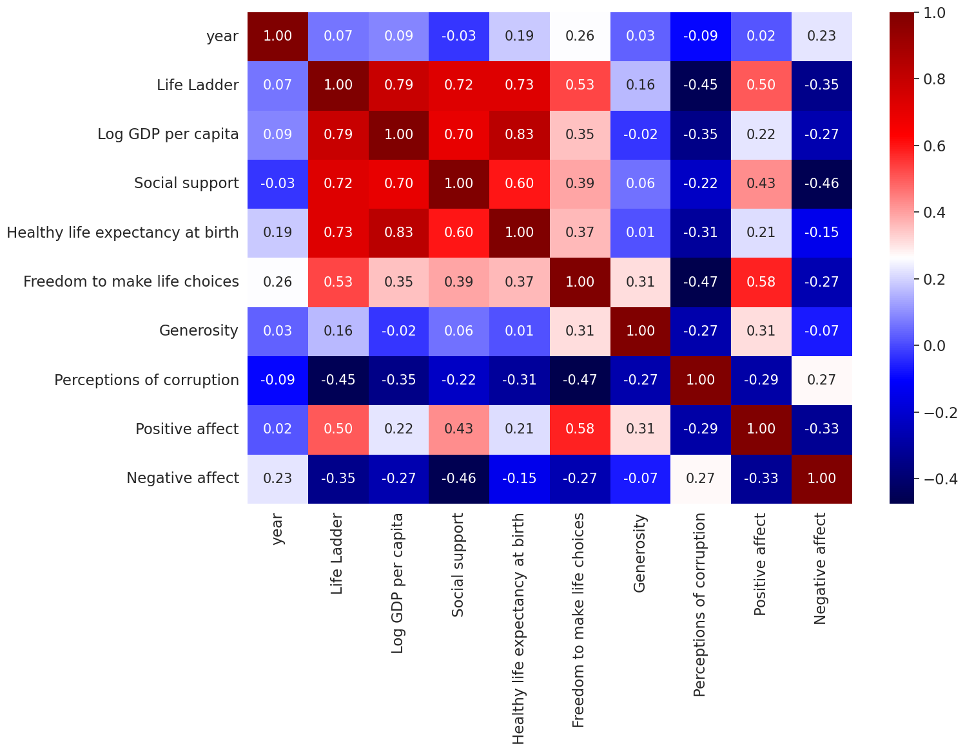
설명변수와 종속변수 관계탐색
3. 데이터탐색
HEATMAP
13

Slide 16
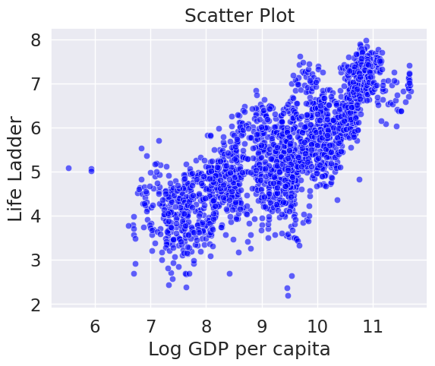
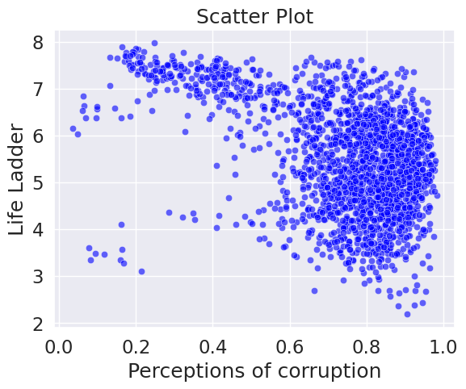
상관 관계탐색
Life Ladder~ Log GDP per capita 양(+)의 상관관계
Life Ladder~ Perceptions of corruption 음(-)의 상관관계
14

Slide 17
모델링
15

Slide 18
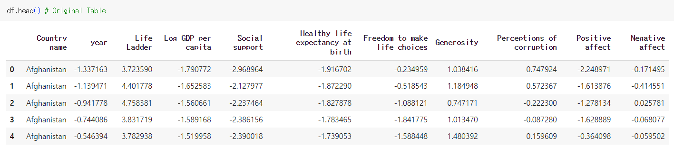
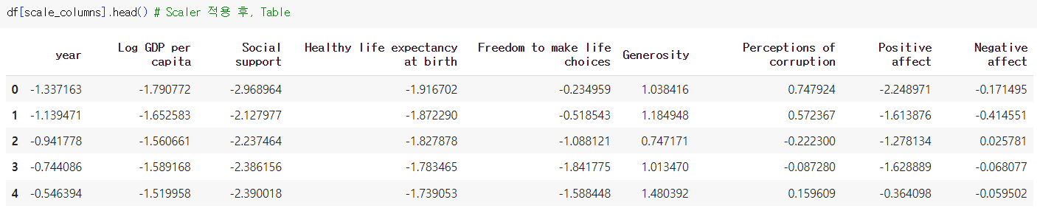
데이터 전처리
“Scaling (평균0분산1)”
4. 모델링
16
Notes:
어떤 scaler 왜 썻는지 추가하기

Slide 19
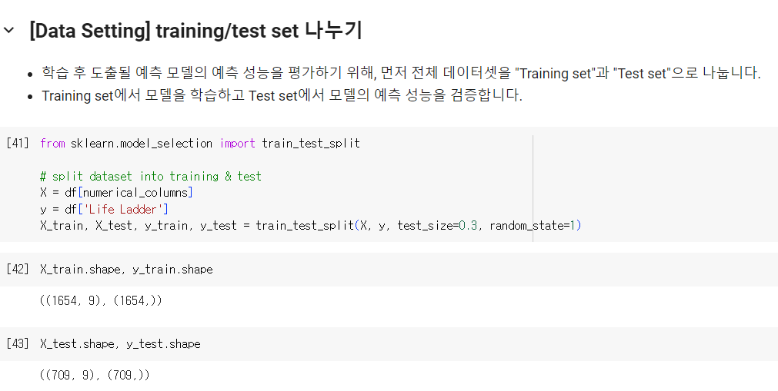
데이터셋 나누기
4. 모델링
Train/Test 7:3 비율로 나눠 학습
17

Slide 20
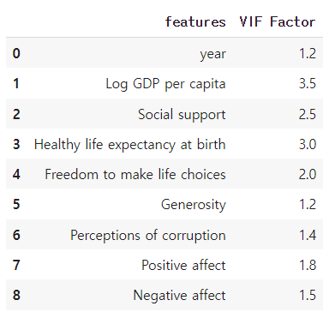
다중공선성 확인
VIF: Variance Inflation Factor
VIF >10 인 독립변수들은 상관관계 높음
다중 공선성 존재함을 의미: 해당변수는
고려하지 않는 것이 좋음
모든 변수의 VIF(다중공선성) <= 10
다중공선성이 존재하지 않으므로, 모든 변수들 모델링 시 고려
18

Slide 21
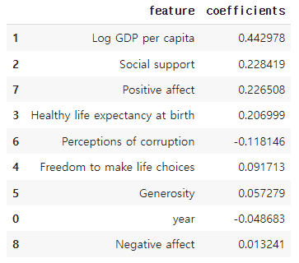
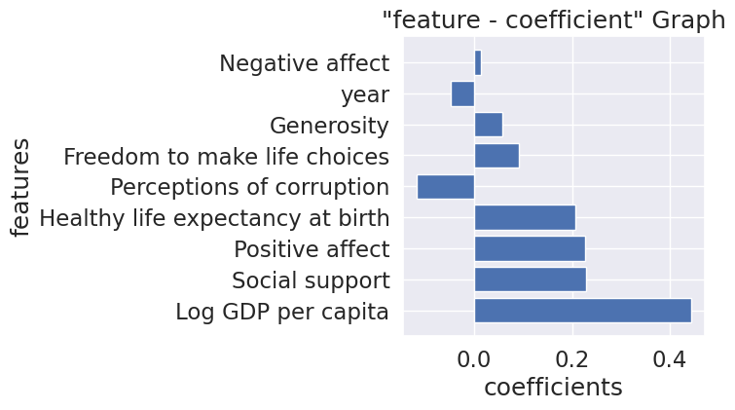
Coefficient 값 확인
4. 모델링
“Log GDP per capita” 컬럼의 변수가 절댓값 상에서
가장 큰 coefficient 값 – 종속변수에 대해 가장 큰 설명력
19

Slide 22
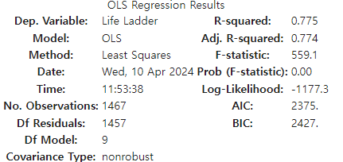
모델해석
4. 모델링
R-squared 모델의 설명력
*수치가 1에 가까울수록 회귀모델의 유용성이 높음
20
Notes:
결정 계수 (coefficient of determination)는 추정한 선형 모형이 주어진 자료에 적합한 정도를 재는 척도

Slide 23
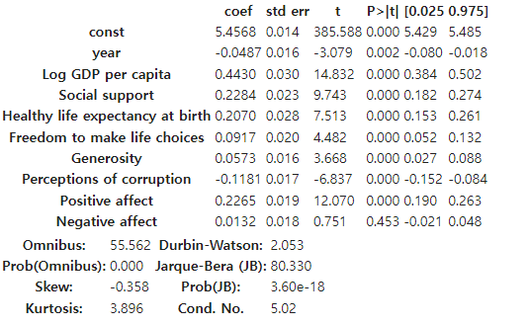
모델해석
4. 모델링
P-value 회귀계수의 유의성
“Negative affect” 0.453 => 유의하지 않음
21

Slide 24
모델예측 및 성능평가
22

Slide 25
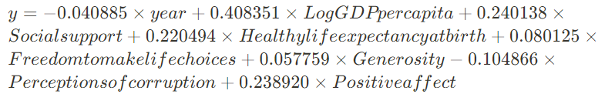
5. 모델예측 및 성능평가
최종회귀식
“Negative affect”는 p-value $≥$ 0.05므로 제거한 뒤 작성
23

Slide 26
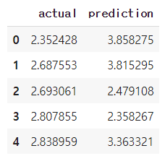
모델예측
5. 모델예측 및 성능평가
24

Slide 27
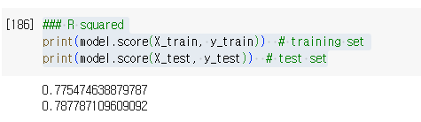
모델평가
5. 모델예측 및 성능평가
R Squared
Test set에서 해당 예측 모델의 R squared($R^{2})$ 0.78
25

Slide 28
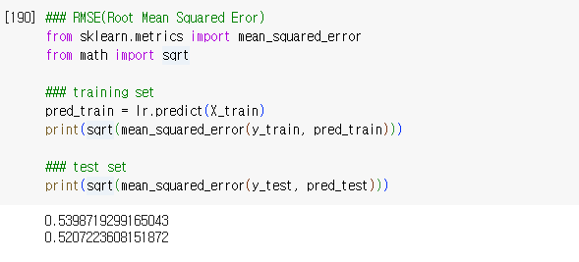
모델평가
RMSE
Test set에서 해당 예측 모델의 RSME 0.52
26

Slide 29
INSIGHT
5. 모델예측 및 성능평가
행복지수에 가장 큰 영향을 주는 요인은 coefficient 값이 가장 큰 “Log GDP per capita” 컬럼
=>즉, 경제적지위가 가장 큰 영향을 미침을 알 수 있음
행복지수는 주관적 수치라 coefficient값의 절댓값이 큰 수치로 나오지는 않음
개인의 주관에 의해 판단 되지 않는 분야에서의 Regression이 더 유용하게 작용할 것 같음
27
Notes:
처음의 시도는 데이터사이언스의 연봉 회귀모델,
컬럼이 1개를 제외하고 모두 문자형으로 되어있어 모두 더미변수로 변환해야 하기에 처음 regression을 하면서 도전하기엔 무리가 있다고 생각해 turn

Slide 30
INSIGHT
5. 모델예측 및 성능평가
처음의 시도는 데이터사이언스의 연봉 회귀모델,
But 컬럼이 1개를 제외하고 모두 문자형으로 되어있어 모두 더미변수로 변환해야 하기에
처음 regression분석을 하면서 이를 도전하기엔 무리가 있다고 생각해 turn
Develop
경제적지위가 가장 많은 영향을 줌=> 추후 경제적지위를 데이터사이언스 직무의 연봉으로 두고 회귀분석을 진행
27
Notes:
처음의 시도는 데이터사이언스의 연봉 회귀모델,
컬럼이 1개를 제외하고 모두 문자형으로 되어있어 모두 더미변수로 변환해야 하기에 처음 regression을 하면서 도전하기엔 무리가 있다고 생각해 turn

Slide 31
Thank you!

